Slide 1
Работа с данными при помощи python и miniconda
ПОДГОТОВИЛ СТУДЕНТ: Савицкий Д.В
Группа: 195ИС

Slide 2
Перед началом работы необходимо установить следующие программы:
Visual Studio Code https://code.visualstudio.com/download
Пакет программ для VSC https://code.visualstudio.com/learntocode/?utm_source=MSLearn&utm_medium=direct&utm_campaign=PartnerLessons
Miniconda
https://docs.conda.io/en/latest/minicon da.html

Slide 3
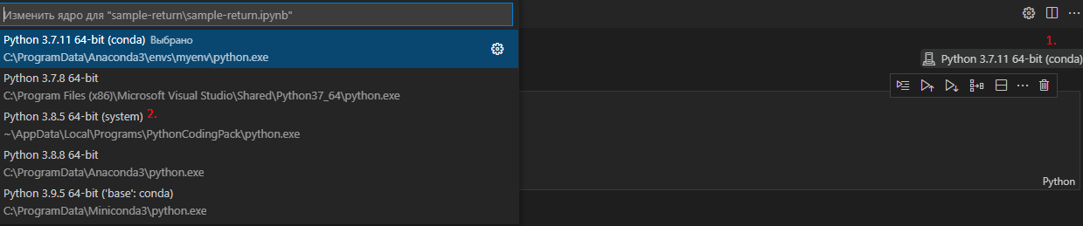
Установка miniconda:
Переходим на сайт и скачиваем conda необходимой версии https://docs.conda.io/en/latest/miniconda.html
После установки открываем консоль
В консоли вписываем следующую команду: "conda create -n myenv python=3.7 pandas jupyter seaborn scikit-learn keras tensorflow«
Переходим в VSC и выбираем ядро, скачанное из пакета ранее

Slide 4
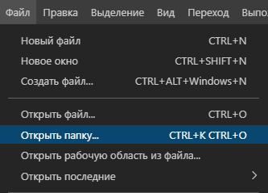
Создание проекта:
Создаём папку с проектом в удобном нам месте
Открываем папку в VSC
Создаём внутри папку с названием sample-return
В этой папке создаём еще одну папку data
Скачиваем данный документ и сохраняем его в папку дата rocksamples.csv
В папке sample-return создаём файл с название sample-return.ipynb и открываем его в VSC

Slide 5
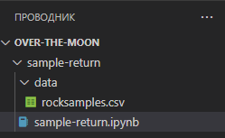
В конечном итоге всё должно выглядеть следующим образом:

